Slide 2
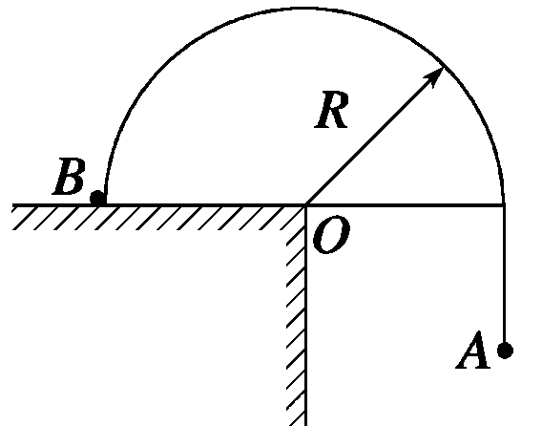
15.下图是一个横截面为半圆、半径为R的光滑柱面，一根不可伸长的细线两端分别系物体A、B，且m_{A}＝2m_{B} ＝2m，从图示位置由静止开始释放A物体，当物体B到达半圆顶点时，求绳的张力对物体B所做的功．

Slide 4
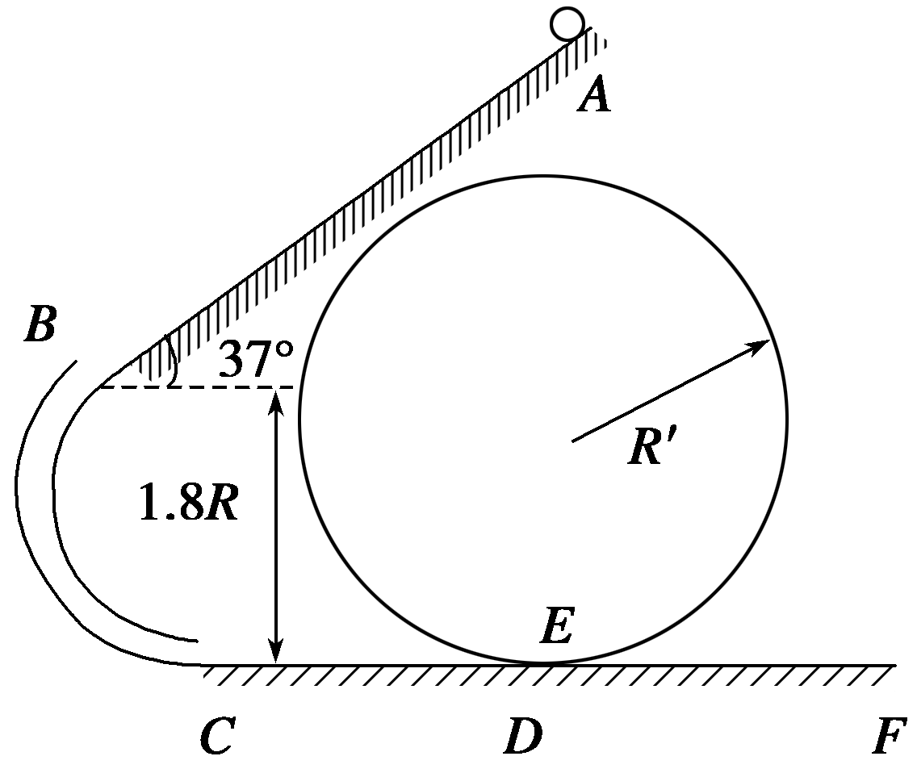

Slide 6
22.如图所示，一根轻弹簧竖直放置在地面上，上端为O点，某人将质量为m的物块放在弹簧上端O处，使它缓慢下落到A处，放手后物块处于平衡状态，在此过程中人所做的功为W.如果将物块从距轻弹簧上端O点H高处释放，物块自由落下，落到弹簧上端O点后，继续下落将弹簧压缩，那么物块将弹簧压缩到A处时，物块速度v的大小是多少？
O
A

Slide 7
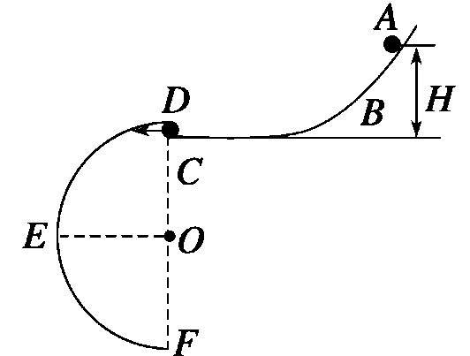
17.如图所示，ABC和DEF是在同一竖直平面内的两条光滑轨道，其中ABC的末端水平，DEF是半径为r＝0.4 m的半圆形轨道，其直径DF沿竖直方向，C、D可看作重合的点．现有一可视为质点的小球从轨道ABC上距C点高为H的地方由静止释放．(g取10 m/s²)
(1)若要使小球经C处水平进入轨道DEF且能沿轨道运动，H至少要有多高？
(2)若小球静止释放处离C点的高度h小于(1)中H的最小值，小球可击中与圆心等高的E点，求h.
(1)H≥0.2 m
(2)0.1 m

Slide 9
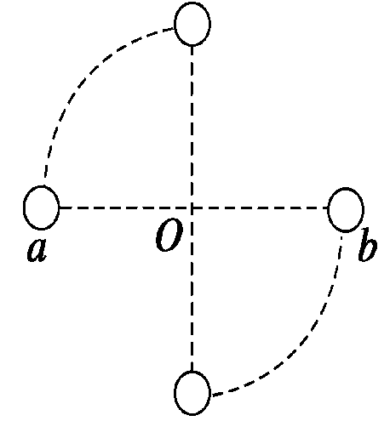
18.如图所示，在两个质量分别为m、2m的小球a和b之间，用一根长为L的轻杆连接(杆的质量可不计)，两小球可绕着轻杆中心O的水平轴无摩擦转动，现让轻杆处于水平位置，然后无初速度释放，重球b向下运动，轻球a向上运动，产生转动，在杆转至竖直的过程中 ( )
A．b球的重力势能减小，动能增加
B．a球的重力势能增加，动能减小
C．a球和b球的总机械能守恒
D．a球和b球的总机械能不守恒
AC

Slide 10
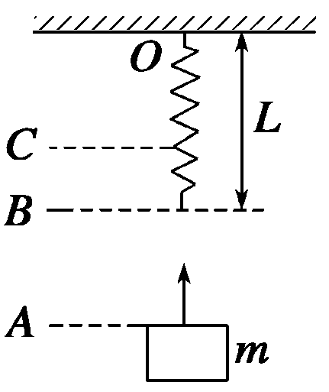
19.一个轻质弹簧，固定于天花板的O点处，原长为L，如图所示，一个质量为m的物块从A点竖直向上抛出，以速度v与弹簧在B点相接触，然后向上压缩弹簧，到C点时物块速度为零，在此过程中( )
A.由A到C的过程中，物块的机械能守恒
B.由A到B的过程中，物块的动能和重力势能之和不变
C.由B到C的过程中，弹性势能的变化量与克服弹力做的功相等
D.由A到C的过程中，重力势能的减少量等于弹性势能的增加量
BC

Slide 11
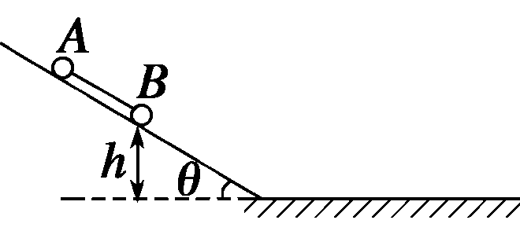
20.如图所示，倾角为θ的光滑斜面上放有两个质量均为m的小球A和B，两球之间用一根长为L的轻杆相连，下面的小球B离斜面底端的高度为h. 两球从静止开始下滑，不计球与水平面碰撞时的机械能损失，且水平面光滑，求：
(1)两球在光滑水平面上运动时的速度大小；
(2)整个运动过程中杆对A球所做的功．

Slide 13
21.如图，一根不可伸长的轻绳绕过两个轻质光滑小定滑轮O₁、O₂，一端与一小球连接，另一端与套在足够长的光滑固定直杆上的小物块连接，小球与小物块的质量均为m，直杆与两定滑轮在同一竖直平面内，与水平面的夹角为θ＝60°，直杆上C点与两定滑轮均在同一高度，C点到定滑轮O₁的距离为L，重力加速度为g，小球运动过程中不会与其他物体相碰。将小物块从C点由静止释放，试求：
(1)小球下降到最低点时，小物块的机械能（取C点所在的水平面为参考平面）；
(2)小物块能下滑的最大距离；
(3)小物块在下滑距离为L时的速度大小。

Slide 14
